Slide 1
面向读题的划词助手
文章关键词提取与读题划词：一个本地轻量的两阶段级联方法
汇报人：嵇子扬 学校：西安交大苏州附中
指导教师：[待填写] 2026 年 9 月

Slide 2
目 录
Content
项目简介
解决方案与系统设计
项目实现流程
主要结论和效果
项目收获和未来展望

Slide 3



01 引言与研究背景
学生读题，为何常常抓不住重点？
在当前的教育评价体系下，题目复杂度与信息密度持续攀升，对学生的信息提取与加工能力提出了更高要求。然而，传统教学模式往往聚焦于解题技巧的传授，却普遍忽视了“读题”这一关键环节的系统性训练，导致学生面对复杂题干时容易信息筛选失焦。
题干复杂度剧增
考查重心的转移
学习过程的盲区
数理学科题干信息密度显著增加，隐含条件增多，对学生的信息筛选、拆解与重组能力提出了前所未有的挑战。
考试从单纯考查知识记忆，转向考查“从海量信息中提取有效要素”并灵活运用知识解决实际问题的能力。
师生注意力过度集中在“解题结果”上，而忽视了“读题过程”的训练，导致学生的信息提取能力长期成为能力短板。

Slide 4
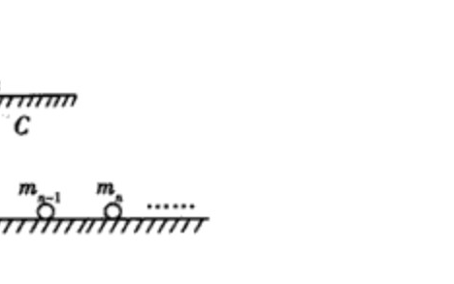



01 引言与研究背景
关键信息拆解
定量数据：传送带速度v=2m/s，木块质量m=1kg；状态描述：传送带匀速运动，木块被“轻放”至左端。这些显性信息构成了解题的基础。
核心隐含条件挖掘
“轻放”是解题的题眼，它隐含了木块初速度为0的物理条件。若忽略此细节，将直接导致初始条件设定错误，后续的受力分析与运动计算将全盘皆输。
这是一道典型的高中物理力学综合题，题干包含运动状态、物体质量、速度等多个关键参数。题目看似常规，但对“读题”的细致程度要求极高，任何一个细节的遗漏都可能导致解题方向的根本性错误。
当前教育的研究缺口
现有工具多侧重“解题步骤展示”，却忽视了“读题拆解”这一前置能力的培养。学生缺乏系统性的信息提取训练，这正是智能教育辅助领域亟待填补的空白。

Slide 5


02 解决方案与系统设计
核心目标：开发一个本地轻量级的学习辅助工具——本地离线免网络、判断稳定可复现、数据隐私安全、零调用成本，帮助学生从繁杂的学习材料中快速过滤干扰信息、精准抓取核心要点，从而提升信息提取效率与自主学习能力。
01 文章关键词提取
02 读题划词解析
应用场景： 针对长篇阅读材料，快速提炼文章主旨，减少无效阅读时间，提升阅读效率。
操作流程： 粘贴文章内容 → 启动智能分析 → 输出按重要度排序的关键词列表。
核心价值： 实现内容的高效概览，引导学习方向，同时量化评估信息提取的准确性。
应用场景： 聚焦理科题目，精准识别题干中的关键条件、隐含信息与干扰项。
操作流程： 粘贴题目文本 → 手动划词或自动识别 → 生成三色标注的智能讲评。
核心价值： 提供即时反馈，帮助养成良好的审题习惯，实现学习能力的精准诊断。

Slide 6


03 核心技术实现
第一阶段：统计层粗筛
第二阶段：语义层精算与重排
🎯 核心目标： 快速从数百个候选词中筛选出Top-40的高质量候选，剔除低相关度干扰项。
🎯 核心目标： 对粗筛结果进行深度语义建模与多维度特征融合，实现精准排序。
🛠️ 关键算法：
• TextRank算法： 基于图排序原理，自动识别文章中的关键节点词汇。
• PMI点互信息： 量化词语间的共生关联强度，精准识别高频搭配词。
🛠️ 关键技术：
• MiniLM模型： 轻量级预训练模型，计算词与文的余弦相似度。
• GBDT重排： 融合11维特征（如TF-IDF、位置权重），输出最终评分。
⚡ 核心优势： 计算复杂度低，速度极快，为后续精算大幅节省算力资源。
⚡ 核心优势： 兼顾高精度与低延迟，实现本地环境下的秒级响应与高质量推荐。

Slide 7






03 核心技术实现
高质量的标注数据是模型效果的基石。我们构建了一条“人工定口径 → 规则批量初标 → 人工逐条复核”的人机协同标注闭环，通过人工与机器的深度配合，实现了标注效率与数据质量的双重保障。
01 人工定口径
02 规则批量初标
手工标注少量样本，明确标注标准与判定细则，为后续批量标注确立统一基准。
基于既定口径编写自动化规则，对剩余海量数据进行批量预标注，大幅提升效率。
划词任务：精细化语义标注
完成 10,493 条划词记录，覆盖 1032 道题目，为模型理解题目语义提供了坚实的数据支撑。
03 人工逐条复核
04 迭代优化闭环
对机器初标结果进行人工抽检与修正，确保标注数据的准确性与一致性。
将复核发现的问题反馈回规则层，动态校准规则与口径，形成持续优化的闭环。
关键词任务：核心信息提取
完成 2,564 条关键词记录，覆盖 144 篇专业文章，强化了模型对核心知识点的关联与提取能力。

Slide 8


04 实验结果与分析
关键词提取性能跃升
89%
首名命中率 (Hit@1)
+8%
相对规则模型提升
实验基础设置：
测试集包含27篇独立文章，确保无数据泄露。采用Hit@1、P@8及Gold召回率作为核心评估指标，全方位衡量模型性能。
模型性能对比详情
模型类型 | Hit@1 | P@8 | Gold召回
规则版(仅统计) | 81% | 0.542 | 0.701
级联模型(重排) | 89% | 0.583 | 0.754
核心指标突破：引入学习重排机制后，首名命中率从81%显著提升至89%，关键信息排序能力质的飞跃。
结果可靠且泛化：测试集与训练集相似度极低，证明模型掌握了关键词提取的深层语义逻辑，而非依赖数据记忆。
总结：级联模型通过“规则+学习重排”的组合策略，有效解决了单一规则模型的排序偏差问题，实现了准确性与召回率的双重提升。

Slide 9




04 实验结果与分析
数学模型 · 特征明确
语文模型 · 语境复杂
93.8%
80.3%
题目条件边界清晰，结构化特征显著，模型对逻辑关系的捕捉能力极强。
条件隐含在自然语言中，存在歧义与隐喻，对深层语义理解提出更高挑战。
实验评估体系设置
诚实地面对不足与改进方向
• 测试集构建：预留20%独立测试集，确保数据分布无偏，客观验证模型泛化能力。
• 多维指标：除整体准确率外，重点关注“必划、可划、不划”三档分类的F1分数，全方位评估划词精准度。
当前模型在语文题的“不划”类别识别上存在明显短板，召回率仅为 0.071。这源于自然语言的复杂性与语境的模糊性。未来将重点引入上下文感知增强模块，强化模型对负样本特征的提取能力。

Slide 10



04 实验结果与分析
模型可解释性：特征重要性分析
🧮 数学模型：聚焦数据与公式
📝 语文模型：聚焦逻辑与语境
• 核心权重：数据类(0.31) > 公式符号(0.27) > 数值特征(0.18)
• 决策洞察：模型学会了“盯数据、盯公式”，其决策逻辑与人类教师对数学题目的命题直觉高度一致，精准捕捉量化信息。
• 核心权重：逻辑连接词(0.35) > 词频(0.16) > 首现位置(0.15)
• 决策洞察：模型学会了“盯逻辑、盯高频词”，能敏锐捕捉文本中的逻辑脉络与关键信息，符合人类的语义理解方式。
模型的边界与局限性
确定性规则学习者
特定领域识别短板
语文“不划”档的挑战
本质是人工规则的“评分器”，依赖预设逻辑判断，缺乏自主推理与创新能力，无法突破既定规则框架。
对新兴术语、抽象概念或跨领域知识识别有限，易在未见过的语义场景中出现判断偏差，泛化能力待提升。
在识别“绝对不应该划”的词汇时表现不佳，难以精准区分语境中的核心与非核心信息，存在误判风险。

Slide 11
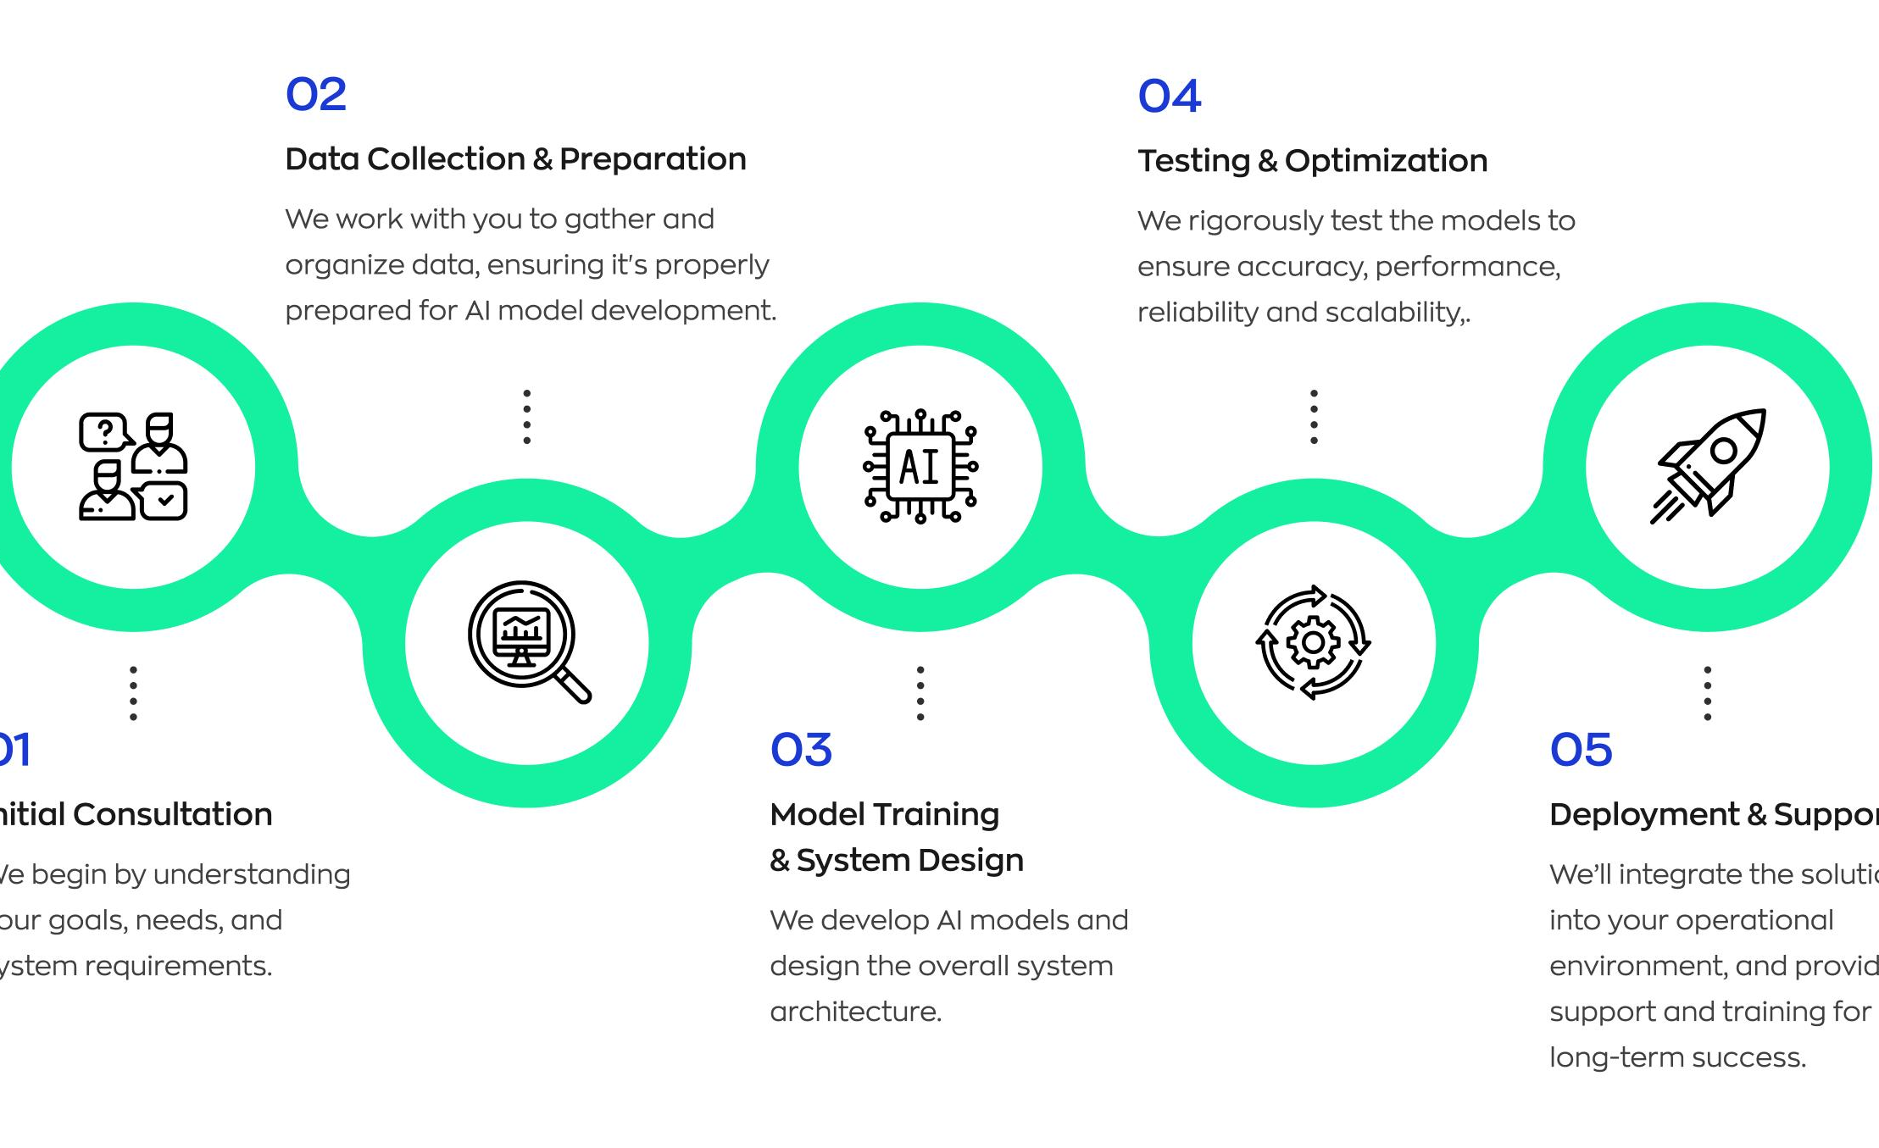



05 总结与展望
掌握全链路AI项目流水线
完整走通从数据采集、清洗标注到模型训练、评估部署的全流程，深刻理解各环节的技术挑战与优化要点。
建立科学的成果验证体系
坚持使用独立测试集验证模型效果，杜绝数据泄露带来的虚假指标，确保评估结果真实反映模型的泛化能力。
项目流程全景图直观展示了从需求分析到部署落地的完整闭环，不仅验证了技术路线的可行性，更为未来同类项目提供了标准化的实施路径参考。
打造可解释的可信模型
拒绝“黑箱”决策，让推理逻辑透明可追溯，增强业务信任并为迭代提供依据。

Slide 12




05 总结与展望
01 数据线 · 多元拓展与迭代
横向拓展至物理、化学等全学科场景，打破单一领域限制；纵向建立错例反馈闭环，以真实学习数据驱动模型持续优化。
02 模型线 · 深度智能进化
融合学科知识图谱构建精细化特征，引入更强预训练模型作为语义编码器，大幅提升对复杂题目语境与深层逻辑的理解能力。
未来的教育科技将突破单一工具的局限，迈向全场景、个性化的智能学习生态。通过数据积累、模型进化与系统功能的深度融合，我们致力于打造真正懂学生、能陪伴的AI学习伙伴，让技术温暖教育，让成长更高效。
03 系统线 · 全场景学习伴侣
新增语音评测、作文批改等功能，升级为贯穿课前、课中、课后的全流程智能伙伴。

Slide 13
05 总结与展望 · 功能愿景
从“读题划词”到全链路学习伴侣
四个未来功能，沿同一条“采集—标注—训练—评估”流水线逐步补全，与已有的关键词提取、读题划词共用同一套系统。
01 语音评测
朗读与口语即时打分，读得对不对、准不准，开口就知道，补齐“会读”环节的反馈。
02 语病分析
作文与作答文本逐句挑毛病，把“句子不通、用词不当”具体指出来并给出改法。
03 变式与干预
错题自动生成同考点变式题，哪里薄弱就针对性再练，形成“错—练—会”闭环。
04 OCR 采集
拍照即可录入试卷与纸质题目，题库扩充不再靠手敲，输入链路全打通。
让系统从“帮学生抓重点”走向“陪学生把学习过程走完整”

Slide 14
Thanks For Your Attention !

